Slide 1







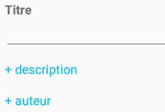
On n’est pas toujours très à l’aise à l’écrit pour rédiger une histoire. Aussi, pourquoi ne pas créer un livre audio avec My Picture Books ; c’est vivant, c’est notre voix, on peux rajouter des images et même un peu de texte.
https://urlz.fr/cIHs
https://youtu.be/s5jM_8M1JUo
D’autres applis similaires
. Book Creator
. Creative Book Builder
My picture book
ETAPE
1
https://urlz.fr/cIIu
1
Une appli différente de celle présentée sur ce tutoriel mais très similaire
Applis équivalentes
. Book Creator
. Creative Book Builder
2
Mon premier livre
Mon prénom
Mai 2020
Bruno GARCIA
http:/animateurnumerique.blogg.org
animateurnumerique@gmx.fr

Slide 2







EXEMPLE
ETAPE
2
ETAPE
3
AJOUTER UNE IMAGE
AJOUTER UN SON
1
1
2
2
3
3
4
Parler
Exemple
5
6

Slide 3
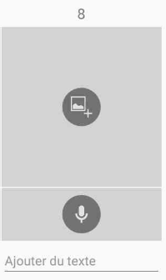




EXEMPLE
ETAPE
4
ETAPE
5
AJOUTER UN TEXTE
ENREGISTRER LE LIVRE
1
1
ETAPE
6
FEUILLETER LE LIVRE
1
De la droite vers la gauche, en maintenant appuyer
2
I
3
ETAPE
7
Ecrire ...
ECOUTER LE SON
1

Slide 4
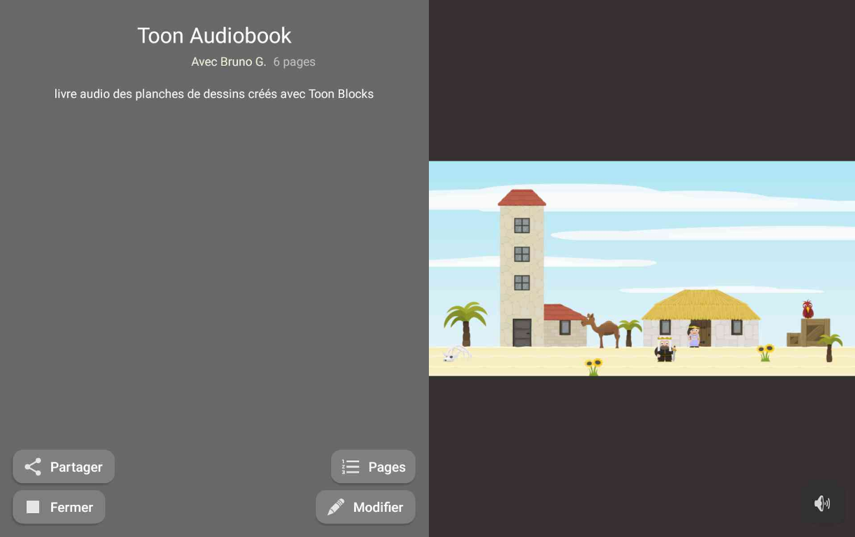







FERMER LE LIVRE
1
OPTIONS DE GESTION
DU LIVRE
SELECTIONNER UNE
PAGE
1
2
Page x
EXPORTER LE LIVRE DANS LE DRIVE
MODIFIER LE LIVRE
PARTAGER UNE IMAGE PAR GMAIL
1
1
1
Feuilleter
2
Modifier le contenu ...
2
Sélectionner
2
3
3
3
4
4
5
toto@net.fr
exemple
6

